Slide 1

Réaliser une analyse de données en Python

Slide 2
Les Plus Beaux Logis de Paris
Partie 1

Slide 3
Titre du projet: Analyse de l’évolution des prix de l’immobilier avec python
Prénom : Amel
Nom: Amarache
Date:
Optez toujours pour des slides allégées : 6 éléments par page maximum.

Slide 4
Analyse du marché de l’immobilier
Analyse du Dataset Immobilier
Le fichier historique de données immobilières contient:
📅 Date de mutation
💶 Valeur foncière (€)
📐 Surface réelle (m²)
🏷️ Type de bien , Code du type de local
📍 Code postal, Numéro, Nom de la voie, Nom de la commune
Volume des transactions étudiées:
Total :26196 transactions
Appartements :24353
Locaux commerciaux : 1843
Types de biens immobiliers: Appartements (code 2) Locaux industriels, commerciaux ou assimilés (code 4)
Intervalle historique: - Période : 5 ans - Première date : 02/01/2017 - Dernière date : 31/12/2021
🏠
🏢

Slide 5
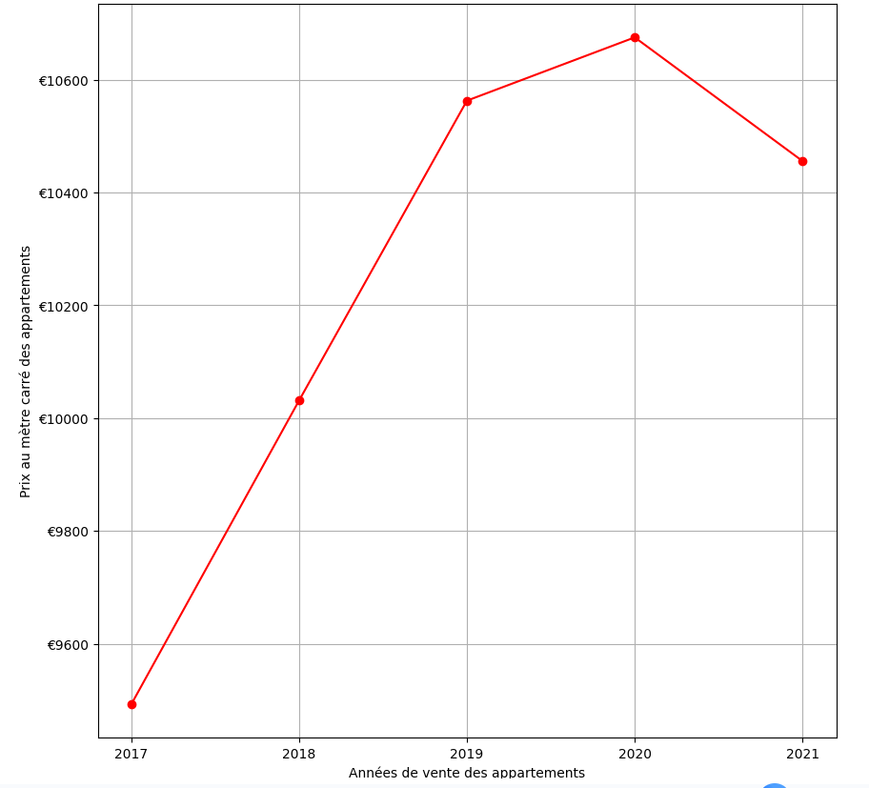
Analyse du marché de l’immobilier
Évolution du prix moyen au m² des appartements à Paris (2017-2021)
Points clés
🔼 Forte hausse entre 2017 et 2019
📈 Pic en 2020 autour de 10 600 €/m²
📉 Légère baisse en 2021 autour de 10 400 € / m²
🏙️ Marché parisien globalement dynamique

Slide 6
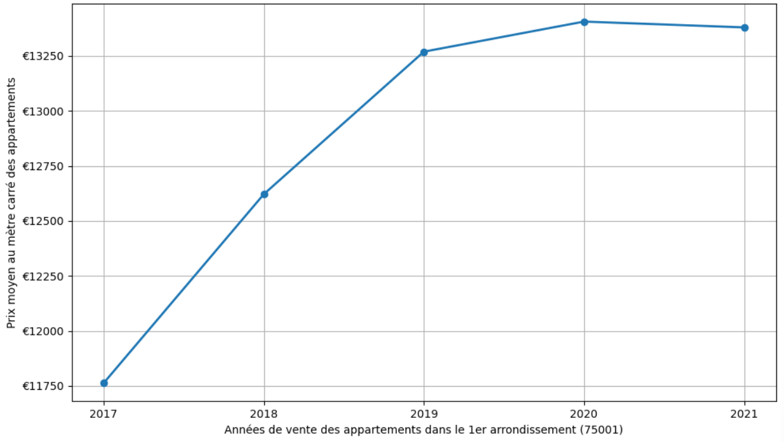
Analyse du marché de l’immobilier
Évolution du prix au m² des appartements dans le 1er arrondissement (75001)
Points clés
🔼 Forte hausse entre 2017 et 2019
📈 Pic en 2020 autour de 13 400 €/m²
📉 Légère baisse en 2021 autour de 13 300 €/m²
👉 Zone parmi les plus chères de Paris

Slide 7
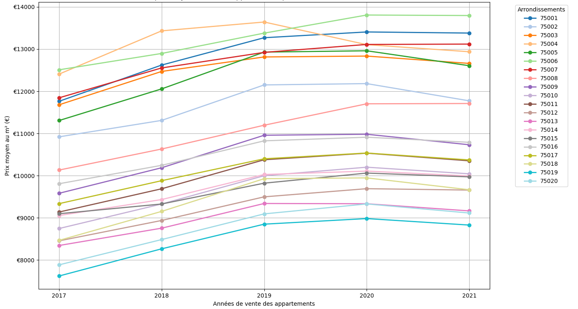
Analyse du marché de l’immobilier
Évolution du prix moyen au m² des appartements par arrondissement à Paris
Points clés
📍Dans les 20 arrondissements
💰Arrondissements les plus chers (> 12 000 €/m²) : 6e, 4e, 1er, 7e
💸 Arrondissements les moins chers (< 9 500 €/m²) : 18e, 19e, 20e

Slide 8
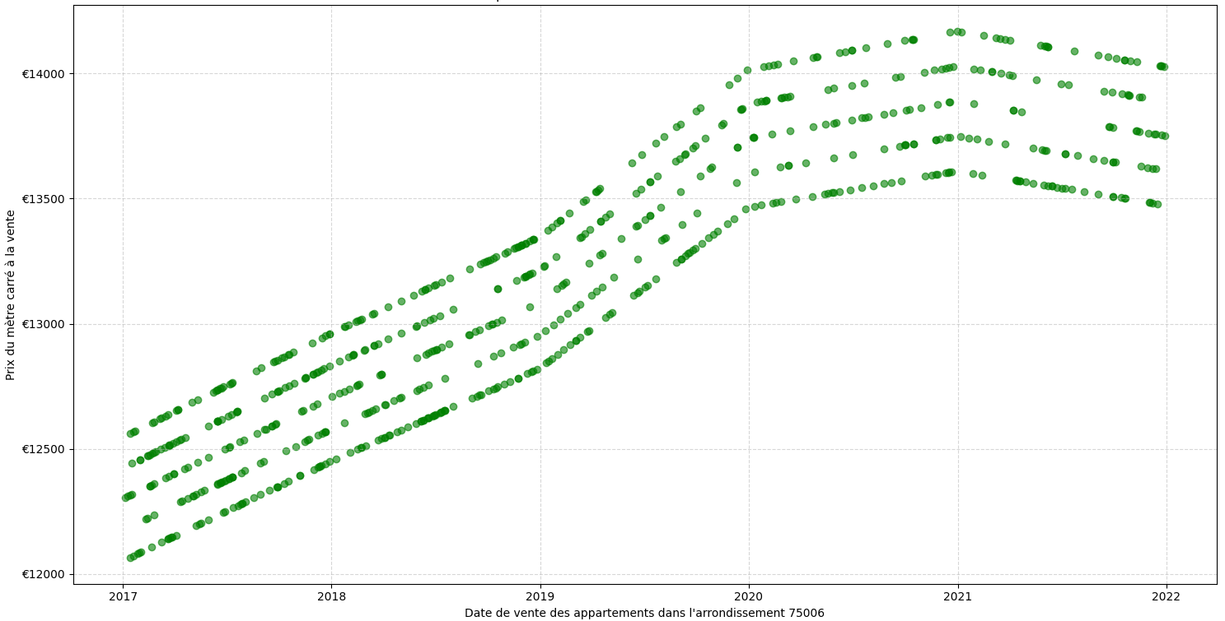
Analyse du marché de l’immobilier
Historique des transactions des appartements dans le 6ᵉ arrondissement
Points clés
📍le 6ᵉ arrondissements
📈 Hausse 2017–2020 : ~12 000 → ~14 000 €/m²
⚖️Stabilisation à partir de 2020 : entre ~13 000 et ~14 000 €/m²
📉 Légère baisse fin 2021

Slide 9
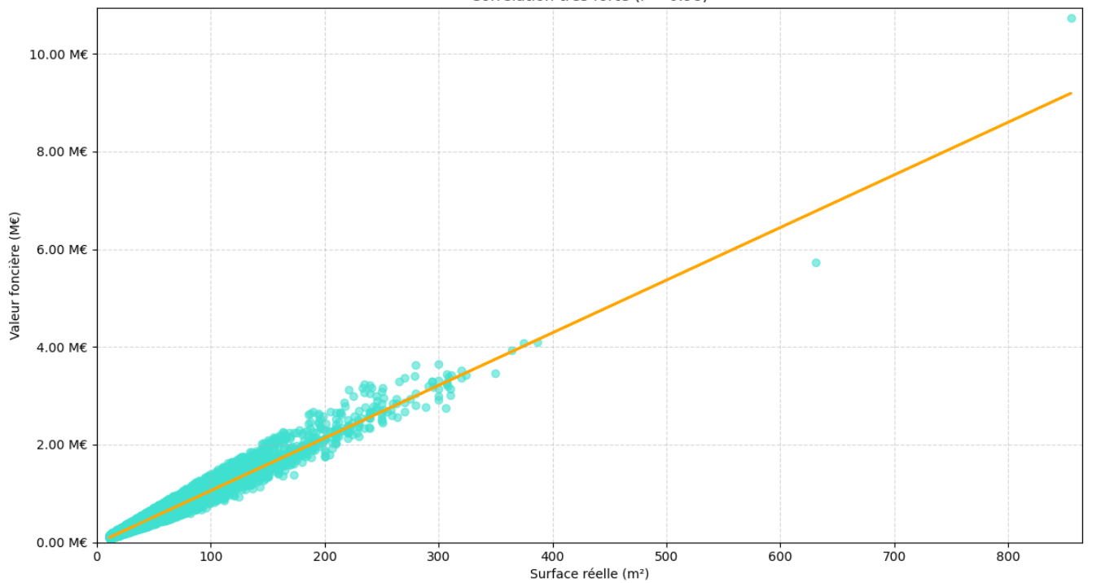
Analyse du marché de l’immobilier
Corrélation entre le prix au m² et la date pour les appartements situés dans le 6ᵉ arrondissement.
Corrélation entre la valeur foncière et la surface des appartements
Coeff de corrélation = 0.90
P-value ~ 0.00
Coeff de corrélation = 0.98
P-value = 0.00

Slide 10
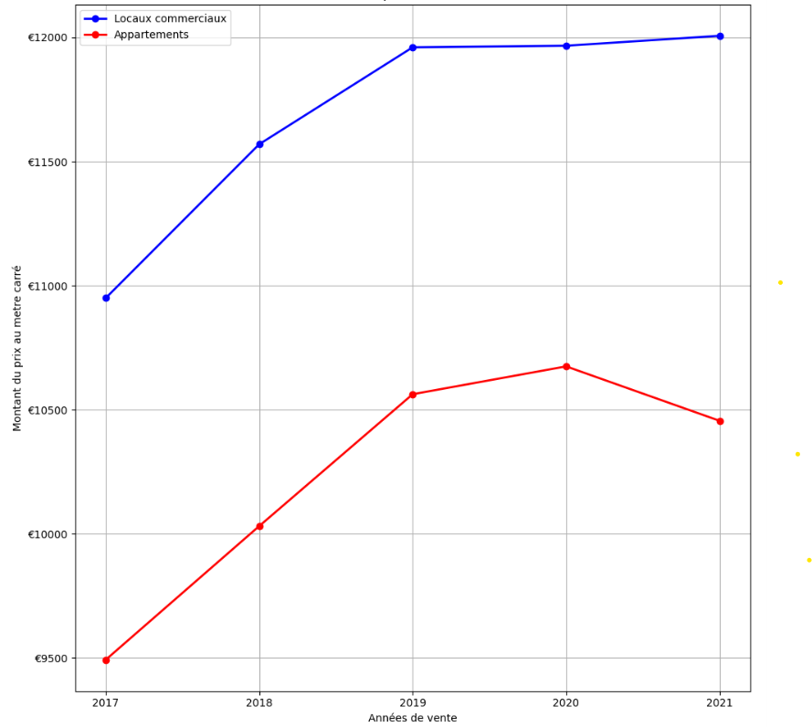
Analyse du marché de l’immobilier
Évolution des prix au mètre carré selon le type de bien (2017–2021)
Points clés
📈 Hausse continue des locaux commerciaux :
de ~10 900 €/m² à ~12 000 €/m²
⏸️ Ralentissement en 2020
Reprise modérée ensuite
💼 Les locaux commerciaux sont globalement plus chers

Slide 11
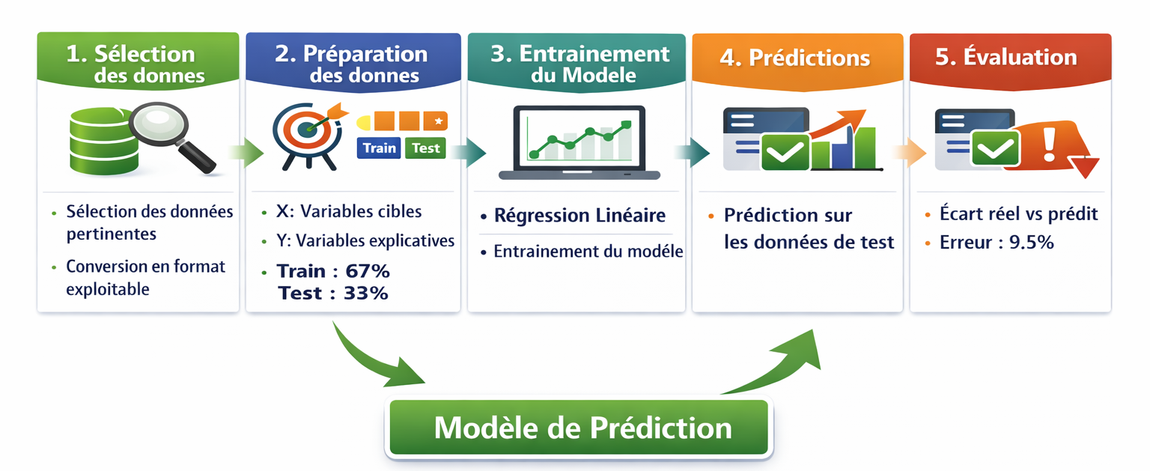
II. Méthodologie suivie
1) Construction du modèle de prédiction
Régression linéaire

Slide 12
II. Méthodologie suivie
2) Application du modèle sur le portefeuille de données.
Importation des données :
Chargement du fichier « portefeuille_actifs » qui contient 275 biens immobiliers.
Sélection des informations nécessaires:
surface, localisation, type de bien , Date de prédiction 31/12/2022
Mise en format exploitable:
Dates → format numérique (timestamp); Code postal et type de bien → codage binaire
Application de la prédiction:
Le modèle de régression linéaire est appliqué sur ce jeu de données préparées
Chaque bien se voit attribuer une valeur foncière estimée =>Les valeurs prédites sont sommées pour chaque segment.

Slide 13
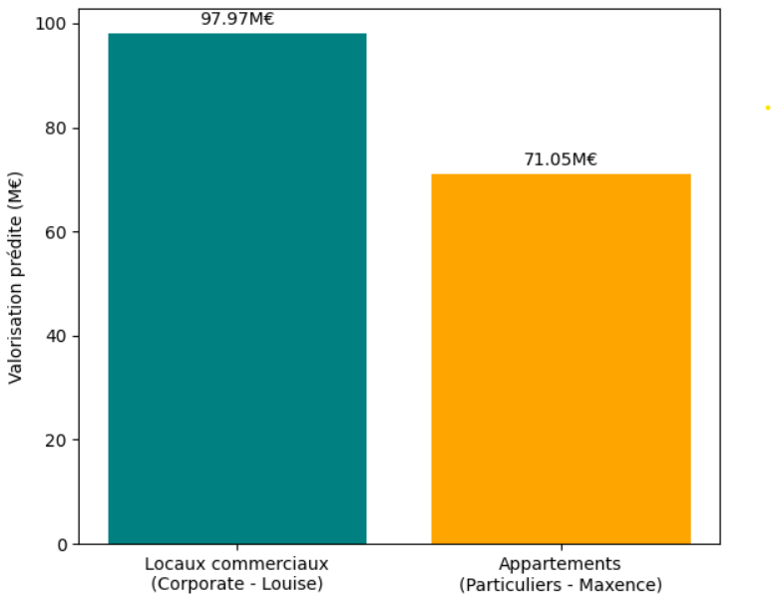
III. Résultat des prédictions
Valorisation prédite du portefeuille au 31/12/2022
🏘️ Segment Particuliers –Maxence
71,05 M€
🏢 Segment Corporate – Luise
97,5 M€
Recommandation stratégique:
→ Prioriser la vente d’une partie des actifs Corporate (locaux commerciaux)

Slide 14
III. Résultat des prédictions
Limites et Précautions
Limites liées aux données :
Éléments non pris en compte :que l’étage, l’état du bien, la vue, la proximité des transports, le standing, la luminosité ou le calme.
Limites du modèle :
Le modelé ne capte pas les variations non linéaires
Des modèles plus avancés (Gradient Boosting, LSTM) plus précis sur le long terme
Précautions à prendre
Ne pas généraliser ce modèle à d’autres contextes
Utiliser les résultats comme tendance et non comme certitude

Slide 15
Les Plus Beaux Logis de Paris
Partie 2

Slide 16
Titre du projet : Classification automatique des biens immobiliers
Prénom : Amel
Nom : Amarache
Date

Slide 17
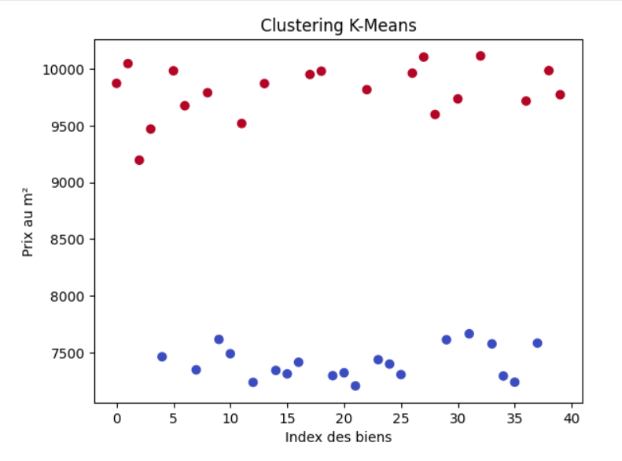
I. Méthodologie suivie
Préparation des données
Calcul du prix au m²
Suppression des colonnes inutiles (valeur foncière et surface réelle)
1
Utilisation de l’algorithme K-Means
Création de 2 groupes (clusters)
Regrouper les biens selon leur prix au m²
0 : biens à prix élevé
1 : biens à prix plus faible
2
Attribution des labels
locaux commerciaux => Les biens les plus chers
Appartements =>Les biens moins chers
3

Slide 18
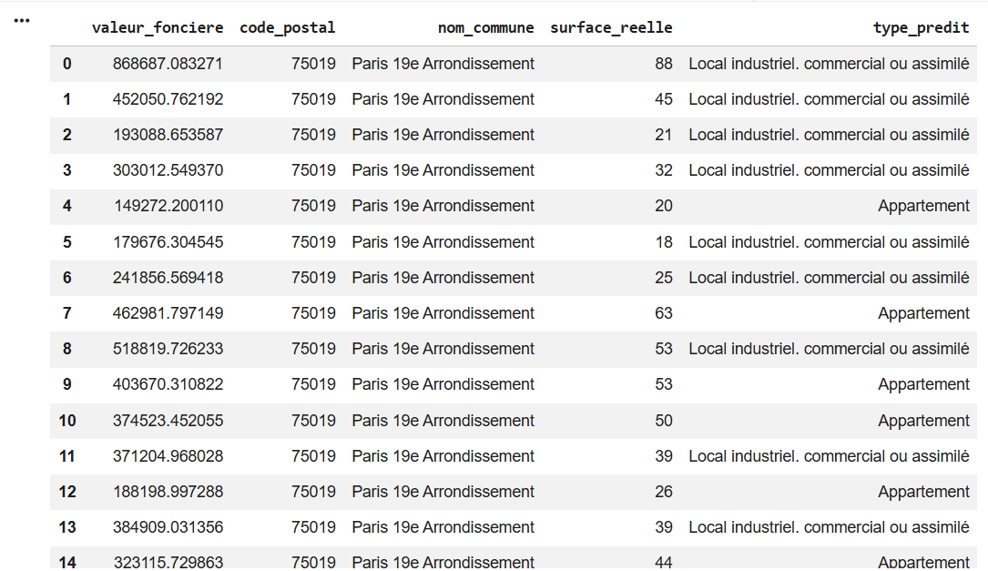
II. Résultat de la classification
Total : 40 biens
🏘️ Appartements : 20 biens
🏢 locaux commerciaux : 20 biens
Capture d’écran du résultat final type_prédit pour chaque bien dans le fichier df_échantillon

Slide 19
II. Résultat de la classification
Limites et Précautions
Limites liées aux données :
La classification repose uniquement sur le prix au m²
spécifique au 19e arrondissement
Limite de l’algorithme K-Means:
Si les prix des deux types de biens se rapprochent à l’avenir, la séparation pourrait devenir moins nette
Précautions à prendre
Vérifier manuellement les cas douteux
Tester sur d’autres zones avant généralisation

Slide 20
Conclusion
Nous avons d’abord analysé l’évolution des prix de l’immobilier à Paris et construit un modèle de prédiction pour estimer la valeur du portefeuille. Cela nous a aidés à formuler une recommandation de vente.
Dans un second temps, nous avons utilisé le clustering pour classer automatiquement les biens, ce qui simplifie le travail des équipes.
Ces approches permettent ainsi d’améliorer à la fois la prise de décision stratégique et l’efficacité opérationnelle

